Slide 1


البنية التسلسلية في لغة VHDL /تطبيقات/
جامعة حلب كلية الهندسة الكهربائية و الإلكترونية مخبر النظم الإلكترونية المتقدمة
تصميم الدارات الالكترونية بلغة VHDL / 5/

Slide 2
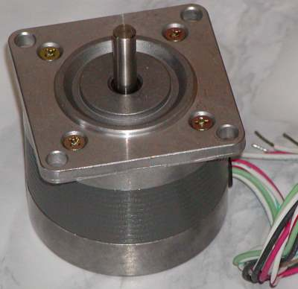
المحرك الخطوي

Slide 3
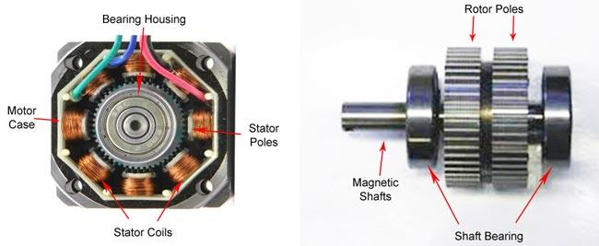
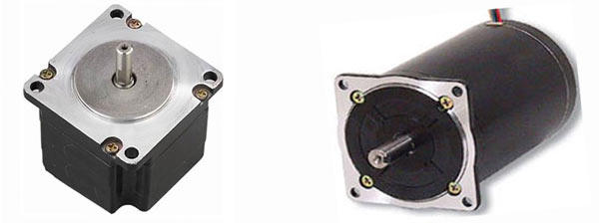

Slide 4
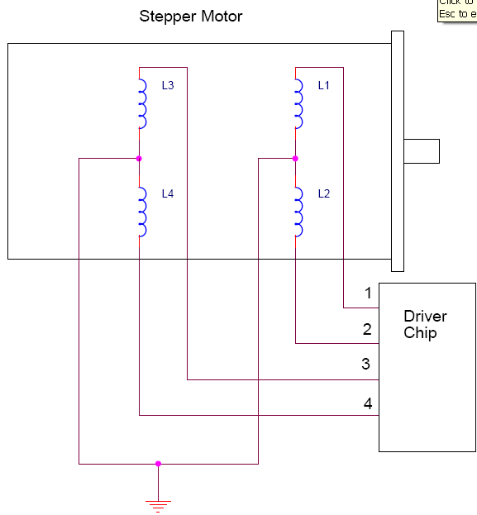
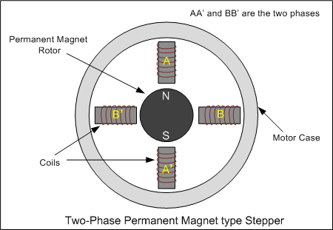

Slide 5
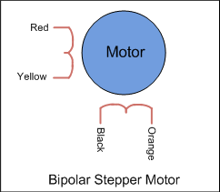
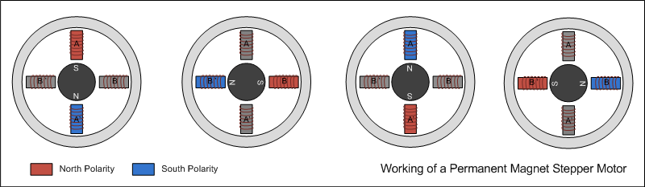

Slide 6
WAVE STEPPING :
L4 | L3 | L2 | L1 | Step
0 | 0 | 0 | 1 | 1st
0 | 0 | 1 | 0 | 2nd
0 | 1 | 0 | 0 | 3rd
1 | 0 | 0 | 0 | 4th
Wave stepping has less torque then full stepping. It is the least stable at higher speeds and has low power consumption.

Slide 7
FULL STEPPING
L4 | L3 | L2 | L1 | Step
0 | 0 | 1 | 1 | 1st
0 | 1 | 1 | 0 | 2nd
1 | 1 | 0 | 0 | 3rd
1 | 0 | 0 | 1 | 4th
Full stepping has the lowest resolution and is the strongest at holding its position. Clock-wise and counter clockwise rotation is accomplished by reversing the step sequence.

Slide 8
HALF-STEPPING
A COMBINATION OF WAVE AND FULL STEPPING
L4 | L3 | L2 | L1 | Step
0 | 0 | 0 | 1 | 1st
0 | 0 | 1 | 1 | 2nd
0 | 0 | 1 | 0 | 3rd
0 | 1 | 1 | 0 | 4th
0 | 1 | 0 | 0 | 5th
1 | 1 | 0 | 0 | 6th
1 | 0 | 0 | 0 | 7th
1 | 0 | 0 | 1 | 8th
The half-step sequence has the most torque and is the most stable at higher speeds. It also has the highest resolution of the main stepping methods. It is a combination of full and wave stepping.

Slide 9
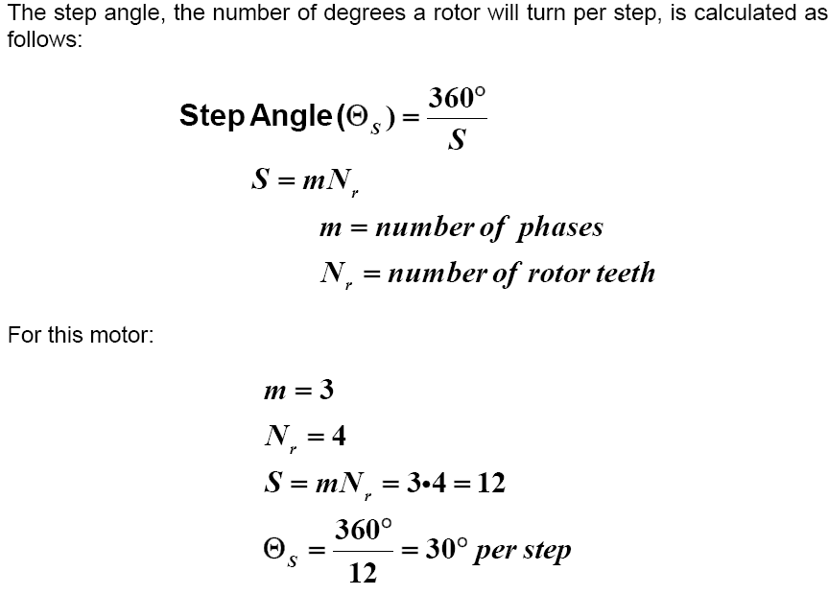

Slide 10
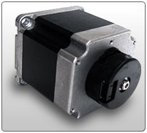
ما هو المحرك الخطوي ؟
يعتمد مبدأ المحركات الخطوية على دوران جسم الدوار المعدني عند تهييج أحد ملفات الثابت بحيث يشكل أصغر ممانعة مغناطيسية للفيض المغناطيسي بين الثابت والدوار .

Slide 11
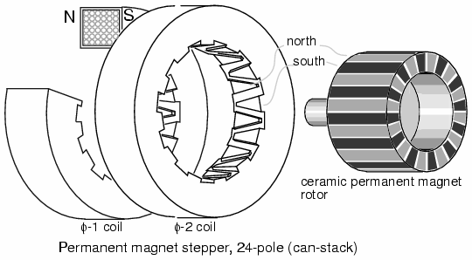
- المحركات ذات المغناطيس الدائم .
ويكون فيها الدوار عبارة عن اسطوانة غير مسننة وتتألف من مجموعة من المغانط الدائمة التي تتابع فيها أقطابها بشكل متناوب.

Slide 12
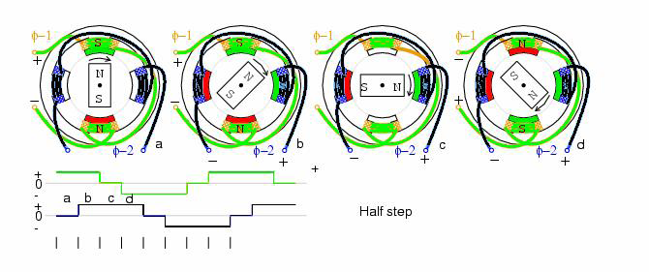
- المحركات ذات المغناطيس الدائم .
العمل بنصف خطوة:

Slide 13
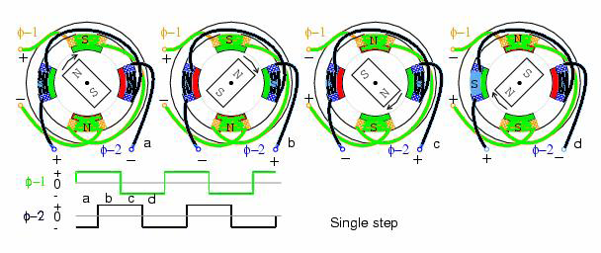
العمل بخطوة كاملة:

Slide 14
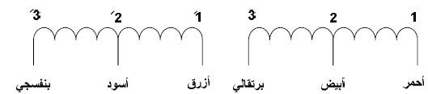
بعض المواصفات التشغيلية للمحركات الخطوية
الجهد : 12V حتى 80V
التيار : 0.25 mA حتى 10 A
العزم : 70 mN-m حتى ....
الخطوة : 0.1 درجة للخطوة (Microstepping)
التوصيل :
(أبيض + أسود ) Vcc

Slide 15

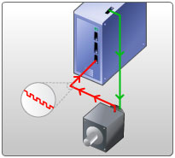
مشاكل وحلول (عدم الدقة في الدارات المفتوحة)
الحل
استخدام Encoder وربطه مع دارة القيادة بالتغذية العكسية
Encoder
التغذية العكسية

Slide 16
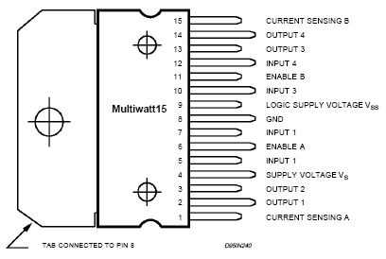
قيادة المحركات الخطوية (الدارة L298N)

Slide 17
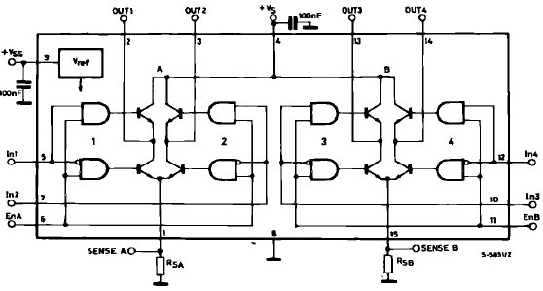
قيادة المحركات الخطوية (الدارة L298N)

Slide 18
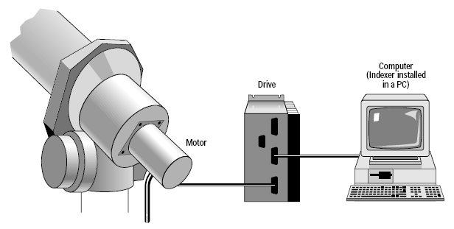
تطبيقات المحركات الخطوية
(التحكم بـ telescope عن طريق محرك خطوي)
التحكم بـ telescope عن طريق محرك خطوي

Slide 19
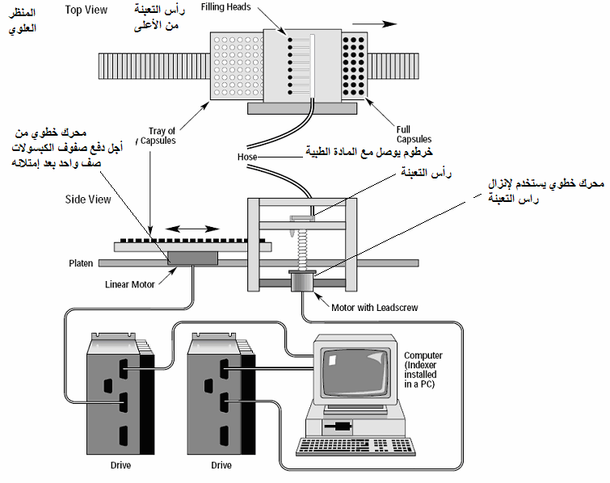
تطبيقات المحركات الخطوية(آلة لتعبئة كبسولة الأدوية)

Slide 20
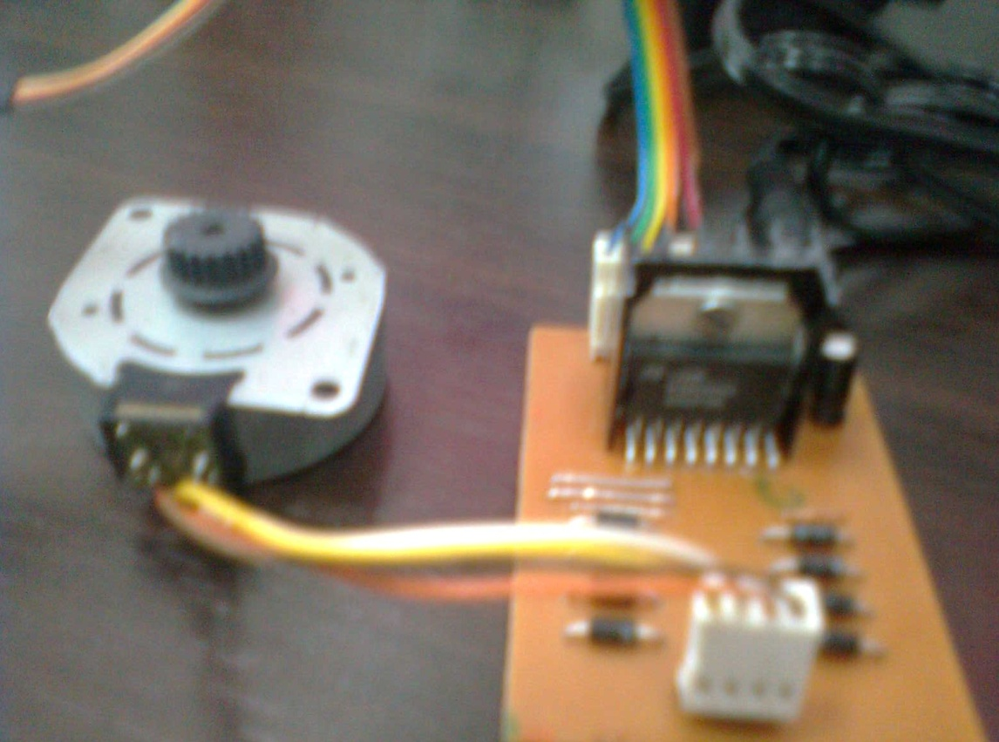
لوحة التوسعة الثالثة التي تم تنفيذها في المخبر :
دارة قيادة لمحرك خطوي
To Spartan-3AN FPGA Starter Kit

Slide 21
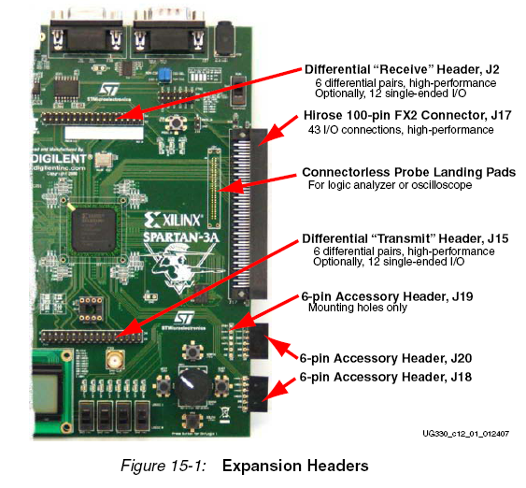

Vcc Gnd V14 V15 W16 V16

Slide 22
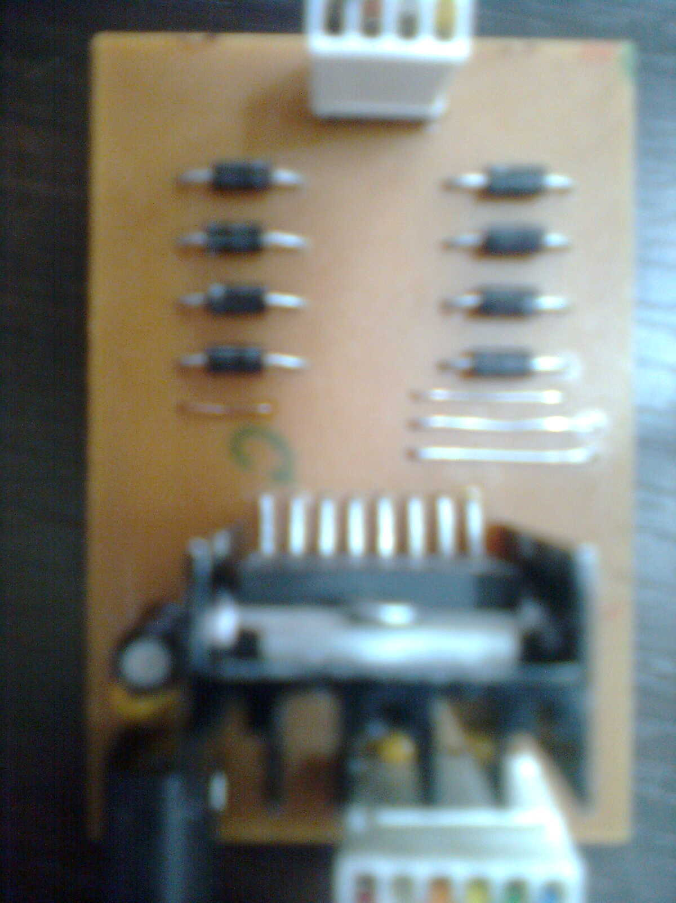
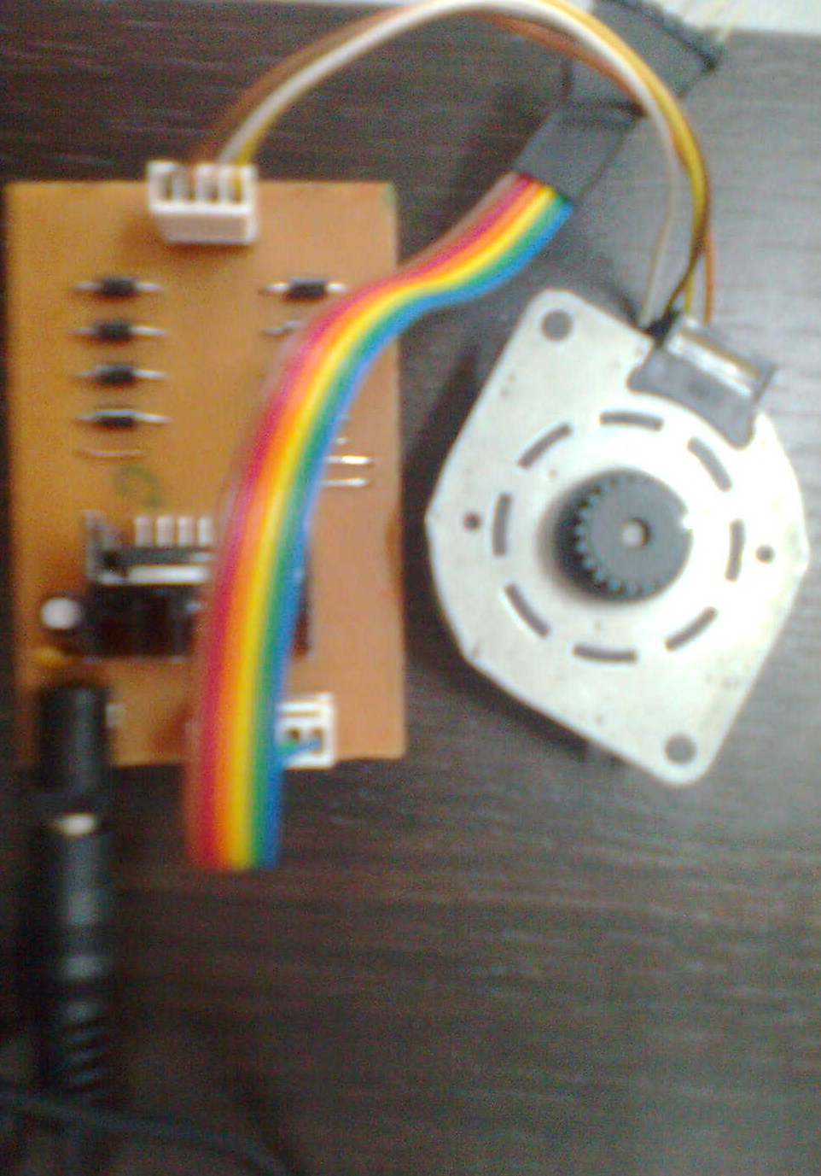
stepper motor
Vcc Gnd V14 V15 W16 V16

Slide 23
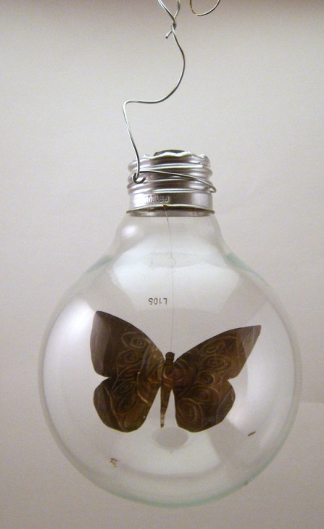
Thank You for your attention
28/4/2011

